Slide 1
KARÁCSONY– A BETELJESEDETT ÍGÉRET:
SIMEON ÉS ANNA TALÁLKOZÁSA JÉZUSSAL
Kedves Szülők!
Kérjük, hogy segítsenek a gyermeküknek a hittanóra tananyagának az elsajátításában!
A digitális hittanórán szükség
lesz az alábbiakra:
fejhallgató (ha nem zavar a tanuló másokat, nem szükséges)
Kérem, hogy indítsák el a diavetítést!
Az animációkat csak így tudják látni!
DIGITÁLIS
HITTANÓRA
Javaslat: A PPT fájlok megjelenítéséhez használják a WPS Office ingyenes verzióját (Letölthető innen: WPS Office letöltések ). Az alkalmazás elérhető Windows-os és Android-os platformokra is!

Slide 2
Áldás, békesség!
Kezdd a digitális hittanórát
az óra eleji imádsággal!

Slide 3
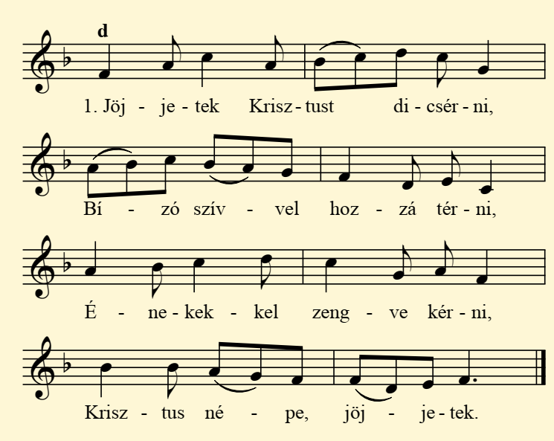
Kattints a hangszóróra, és énekeld el az éneket!
Ez a Református Énekeskönyv 328. dicsérete.
Most csak az 1., az 5. és a 6. versszakot énekeljük.
Olvasd el az ének szövegét. Gondolkozz el!
Ki az a „drága Gyermek”, Akiről az ének szól?
A válasz ellenőrzéséhez kattints ide!
Jézus

Slide 4
Nézd meg a képet! Emlékszel, hogy kik ezek az emberek?
Ha mind a 3 név eszedbe jut, kattints a képre!
Zakariás
Erzsébet
Keresztelő János

Slide 5
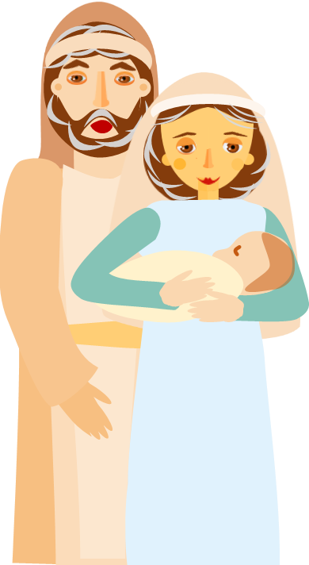
Emlékszel Keresztelő János születésére?
Melyik szó hiányzik
a két mondatból?
Kattints a helyes válaszra!
Isten megkönyörült egy idős házaspáron, mégis születhetett gyermekük.
Isten megkönyörült a népén is, mert Szabadítót küldött.
erőt vett
büntetést hajtott végre
Kattints ide a folytatáshoz!
megkönyörült

Slide 6
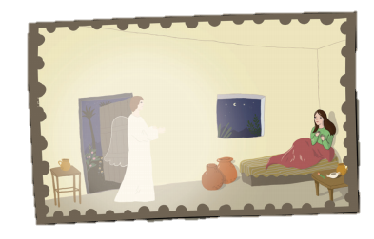
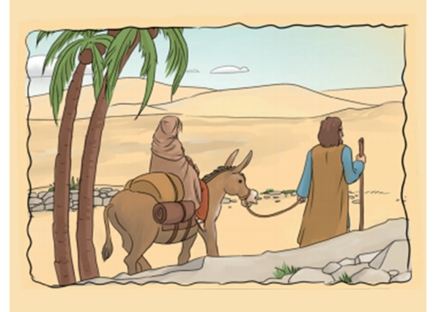
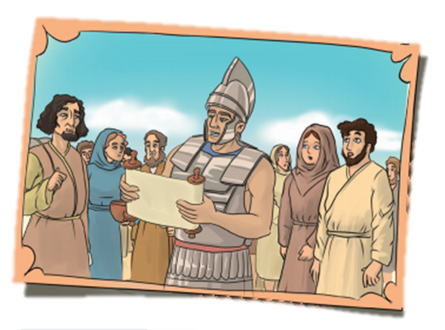
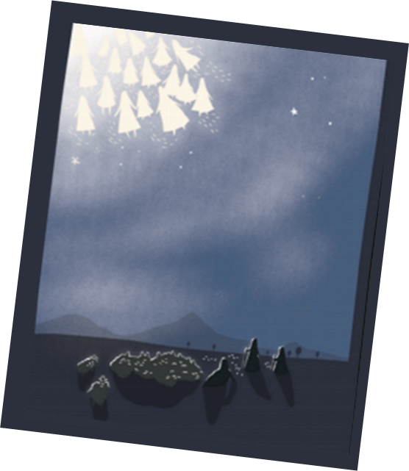
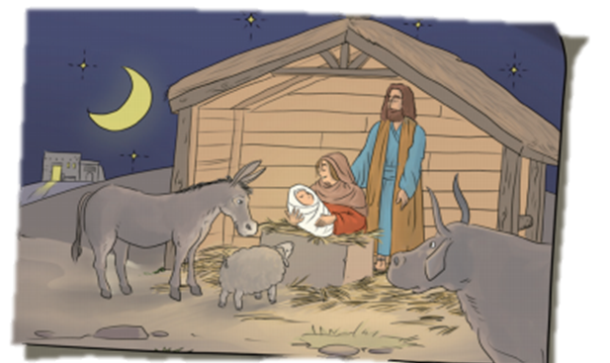
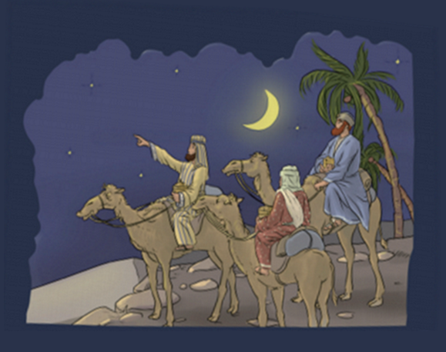
Gábriel megjelenik Máriának.
Augusztus császár népszámlálást végeztet.
József és Mária Betlehembe mennek az összeírásra.
A képek segítségével idézd fel Jézus születésének eseményeit!
Ha felidézted, kattints a képekre, és ellenőrizheted, hogy jól gondoltad-e.
Angyalok jelennek meg a mezőn a pásztoroknak.
Jézus megszületett!
Napkeletről bölcsek jönnek.
Mi történt pár nappal Jézus születése után? Kattints ide a mai történethez!

Slide 7
Ő Simeon. Jeruzsálemben él már hosszú ideje.
Egész életében egy dologra vár nagyon.
Arra vár, hogy:
megszülessen a Messiás.
Ezt kéri szüntelenül az Úrtól.
És Isten ezt válaszolja Simeon kérésére:
Nem halsz meg addig, amíg meg nem látod a Messiást!
És egy nap a Szentlélek arra indítja Simeont, hogy menjen fel a templomba.

Slide 8
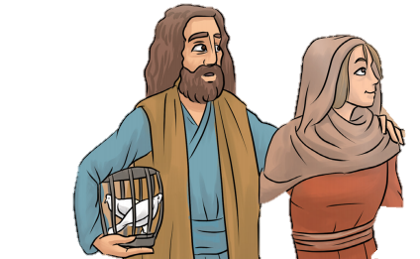
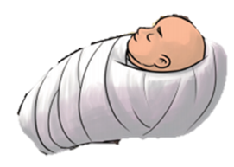
Eközben egy közeli városból egy fiatal házaspár igyekszik a jeruzsálemi templomba.
Velük van a nemrég született kisfiúk.
Hálásak Istennek a gyermekük életéért,
ezért ajándékot hoznak Istennek:
egy pár gerlicét és két galambfiókát.

Slide 9
Mária, József és a kis Jézus bemennek a templomba.

Slide 10
Ő Anna, egy idős asszony.
Nyolcvannégy éves.
Hosszú ideje özvegy már.
Minden napját a templomban tölti. Imádkozik és böjtöl.
Anna egy prófétanő.
Anna most is a templomban van, amikor Mária, József és a kis Jézus megérkezik.

Slide 11
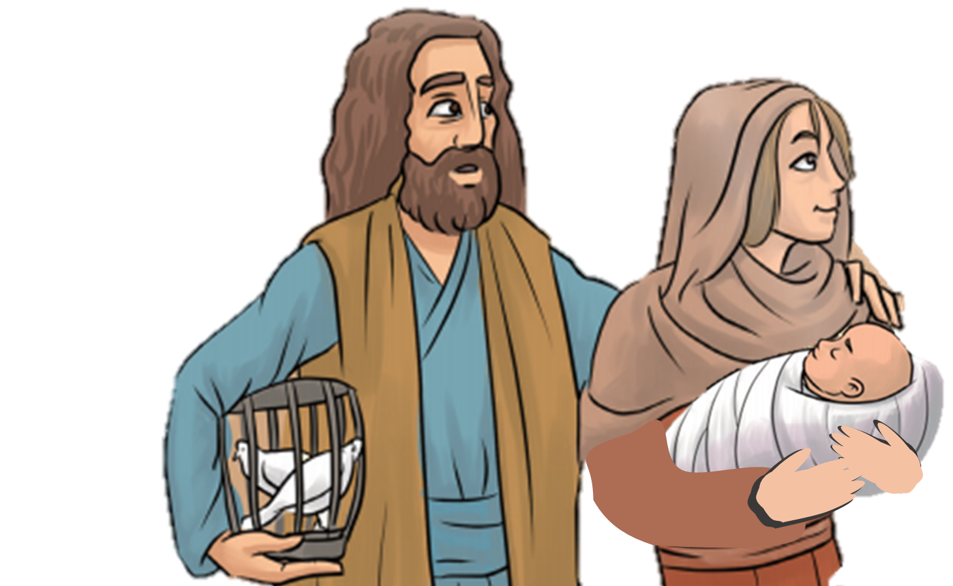
Simeon is itt van már.
Elérkezik az a pillanat,
amire egész életében várt.

Slide 12
Az idős Simeon azonnal felismeri, hogy ez az újszülött a megígért Messiás.
Karjára veszi a kis Jézust, és így szól:
Ő az a gyermek, Akit Isten megígért! Hála legyen Neki, hogy elküldte a Szabadítót!
Boldogan halok meg, mert megláttam a Szabadítót, Akit megígértél, Istenem!
Anna így szól a kicsiny gyermekről:

Slide 13
Miután József és Mária hálát adtak Istennek elsőszülött fiúgyermekükért, hazamennek Názáretbe.
A két idős ember felismerte, hogy Jézus a megígért Üdvözítő.
Nemcsak Simeon és Anna számára, hanem mindenki számára, aki hisz Benne.

Slide 14
Izráel népe hosszú ideig várta az Istentől megígért szabadító megérkezését.
Tudod-e?
Isten Jézusban jött el a földre, hogy megmutassa szabadító hatalmát és szeretetét.
Karácsonykor Jézus születésére, az ígéret beteljesedésére emlékezünk.

Slide 15
Tanuld meg az aranymondást!
„Várom az Urat,
várja a lelkem,
és bízom ígéretében.”
Zsolt 130,5
Mit gondolsz, hogy hogyan kapcsolódik az aranymondás Simeon és Anna történetéhez?
Beszéljétek meg a választ!

Slide 16
Kattints a hangszóróra, és énekeld el az éneket!
Ez a Református Énekeskönyv 328. dicsérete.
Most csak az 1., az 5. és a 6. versszakot énekeljük.
Gondold át, hogy az 5. versszak hogyan kapcsolódik Simeon és Anna történetéhez!
Ha átgondoltad, kattints ide!
A történetben hálát adott Mária, József, Simeon és Anna is.

Slide 17
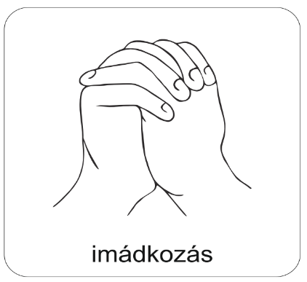
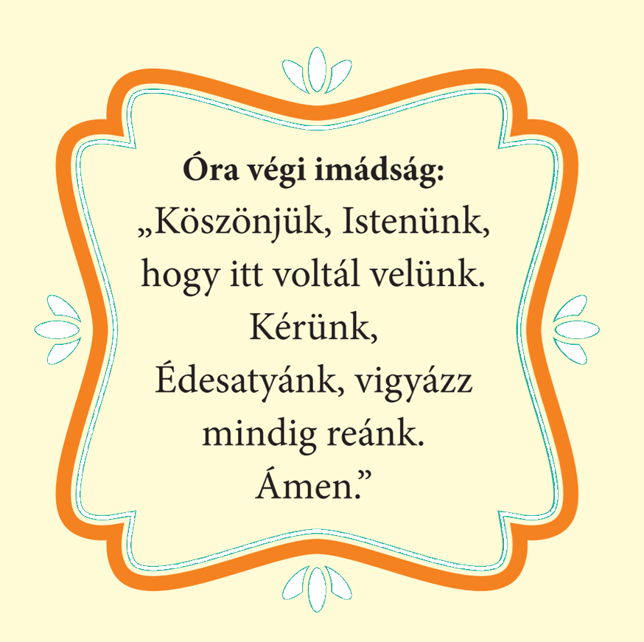
A digitális hittanóra végén így imádkozz!
Kedves Hittanos!
Várunk a következő digitális hittanórára!

Slide 18
Áldás, békesség!
„Jóságod és szereteted kísér életem minden napján.” (Zsoltárok 23,4)
Kedves Szülők!
Köszönjük a segítségüket!
Isten áldását kívánjuk ezzel az Igével!

